Slide 1
ЛЕГКИЙ PYTHON
BY “БАУМАНСКИЕ ПИТОНИСТЫ”

Slide 2
Проблема:
Отсутствие способа изучения Python и программирования в игровой форме.
Цель:
Разработать программу для обучения Python с анимациями в игровой форме.

Slide 3
Описание программы
Наша программа представляет собой викторину по разным темам Python. За каждый вопрос даётся определённое количество баллов в зависимости от того, с какой попытки вы написали правильный ответ. Эти баллы заносятся в базу данных вместе с введенным ранее именем пользователя.

Slide 4
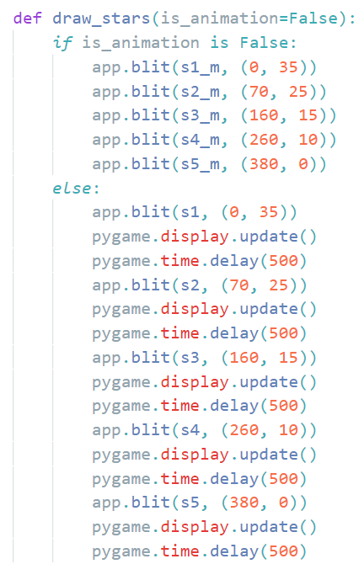
Работа программы

Slide 5
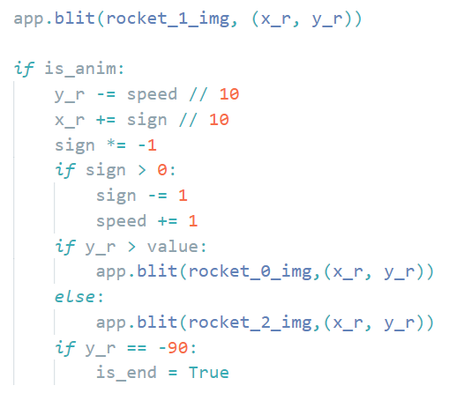

Работа программы

Slide 6

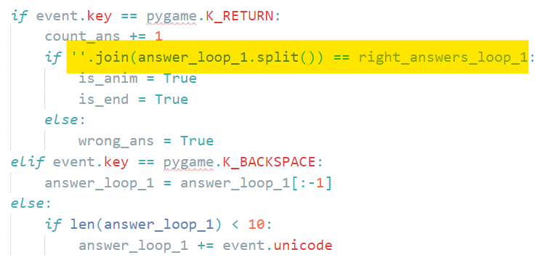

Доработки перед финальной защитой
Исправление ошибок в подсчете баллов
Улучшение внешнего вида программы
Проверка имени пользователя перед занесением в базу данных
Изменен процесс проверки ответов на более разумный

Slide 7

НАША КОМАНДА

Slide 8
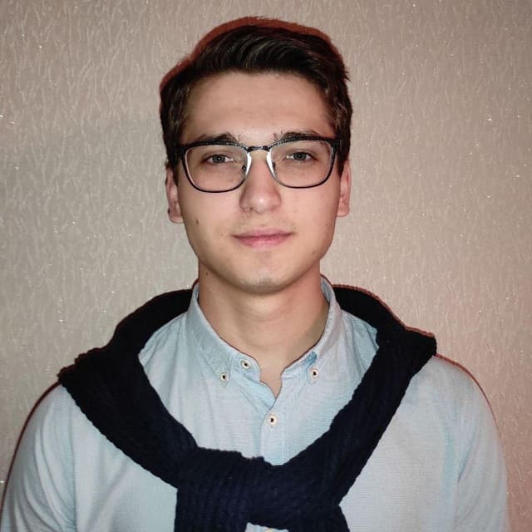
Команда
Наставник.
Приёмко Кирилл

Slide 9
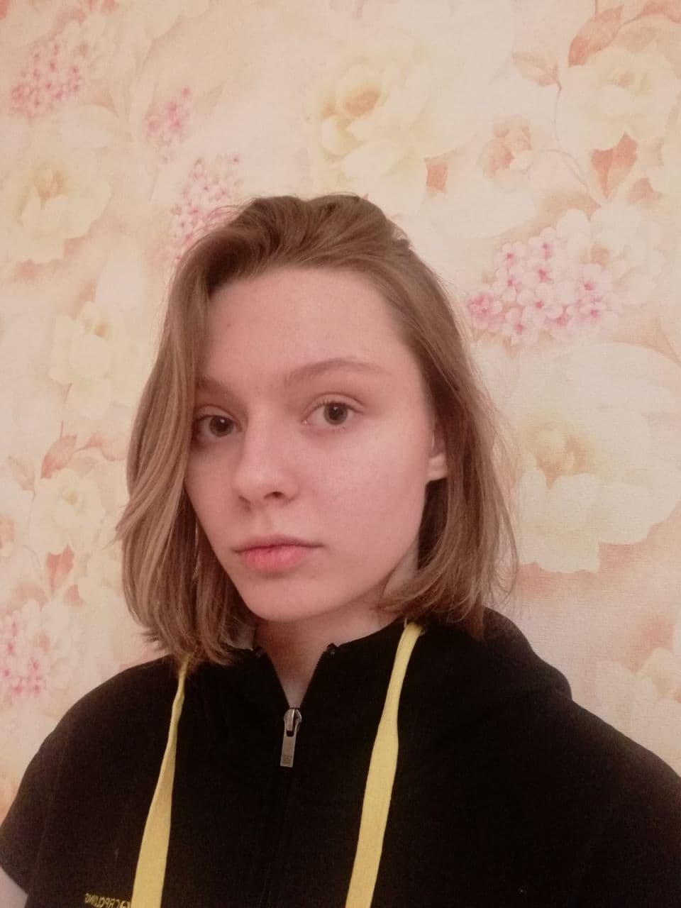
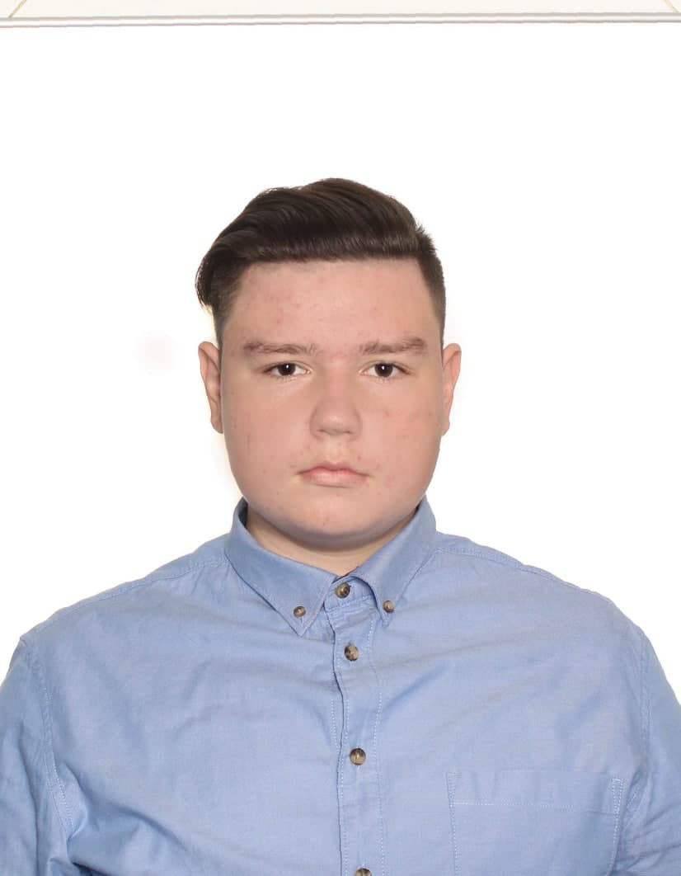
Команда
Анастасия занималась основным
кодом программы.
Антон занимался обработкой и
хранением данных.
Сапронова Анастасия
Лебедев Антон

Slide 10
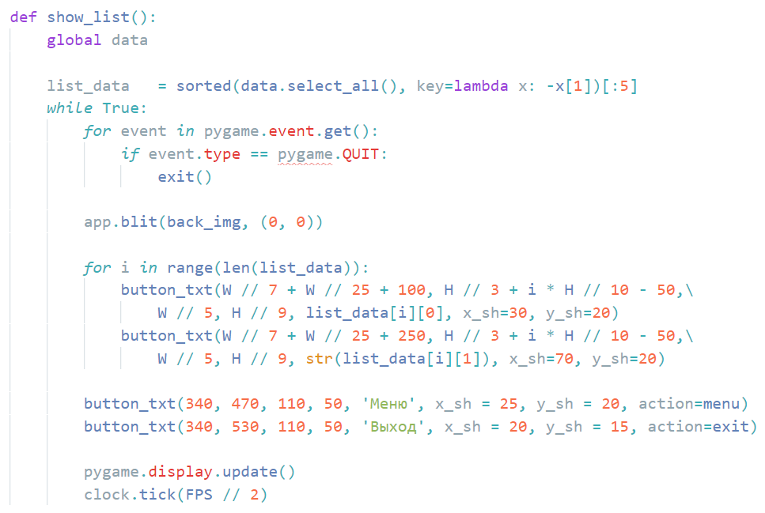
Работа программы

Slide 11
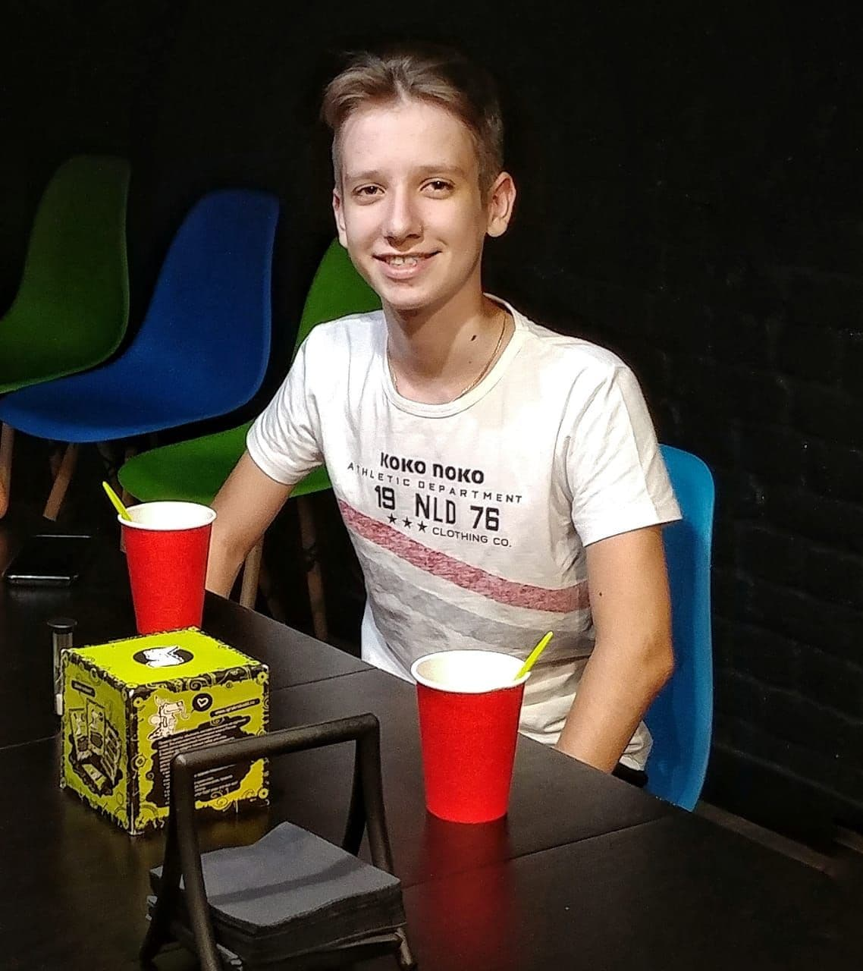
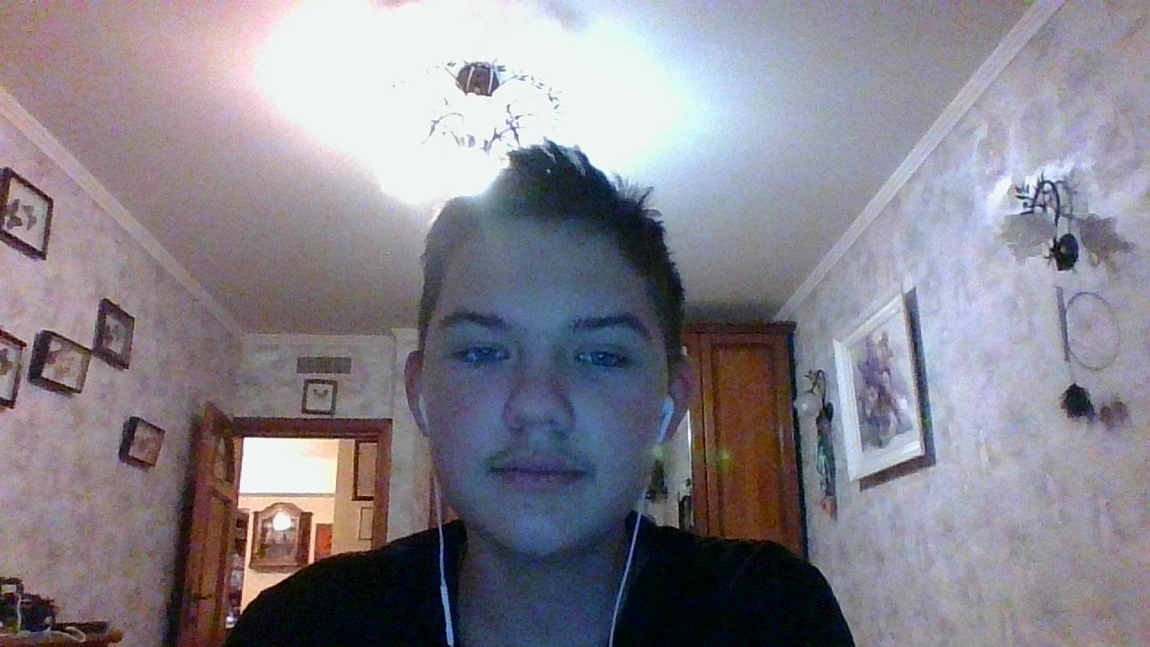
Команда
Влад занимался графикой
Костя занимался звуками и изображениями.
Маурцев Владислав
Иванченко Константин

Slide 12
Планы по развитию:
Увеличить количество вопросов.
Добавить возможность загрузки собственных вопросов и ответов из
текстового файла.
Создать сайт и мобильное приложение.
Добавить подписку, расширяющую возможности приложения
(например, покупка баллов для открытия следующей темы)

Slide 13
СПАСИБО ЗА ВНИМАНИЕ!

